Slide 1
«Особенности применения формирующего оценивания на уроках английского языка»
Чащина Анастасия Ивановна

Slide 2
Формирующее оценивание
Associations
Corners
Sorting
Know-Want to Learn-Learned

Slide 3
Листы оценивания и самооценивания
Оценочный лист учащегося к УМК В.П. Кузовлев, Н.М. Лапа «English 5» для учащихся 5 класса: «We must help people around us»
Evaluation card Surname ____________ Date _______________
Ex 3 p 39 What do you think about these activity? 10 points | The Present Perfect Tense
 | Какие действия обозначает? 5 points | Как образуется? 5 points | Какие слова указывают на время? 3 points
“5” 26-28 points “4” 18-20 points “3” 12- 15 points

Slide 4
Листы оценивания и самооценивания Оценочный лист учащегося к УМК В.П. Кузовлев, Н.М. Лапа «English 5» для учащихся 5 класса: «We must help people around us»
Ex. 4. Page 47 «What have the children done?» | The Present Perfect Tense
10 points | Какие действия обозначает? 5 points | Как образуется? 5 points | Какие слова указывают на время? 3 points | Как строится вопросительное предложение? 3 points | Какие слова указывают на время?

Slide 5
Листы самооценивания
Tick the right column |  | Very well | Not bad | Poorly | The date:
1. I can read and understand | about rules and duties
2. I canspeak
3. I canwrite
4. Now I know my rules and duties

Slide 6
Листы самооценивания
Tick V the right column
Now I know… |  | about different holidays and celebrations, about my favourite holidays, a lot about different ce holidays and celebrations in different countries.
Now I can …. | read and understand, speak, write
I can’t ….
I don’t know…
The date:

Slide 7
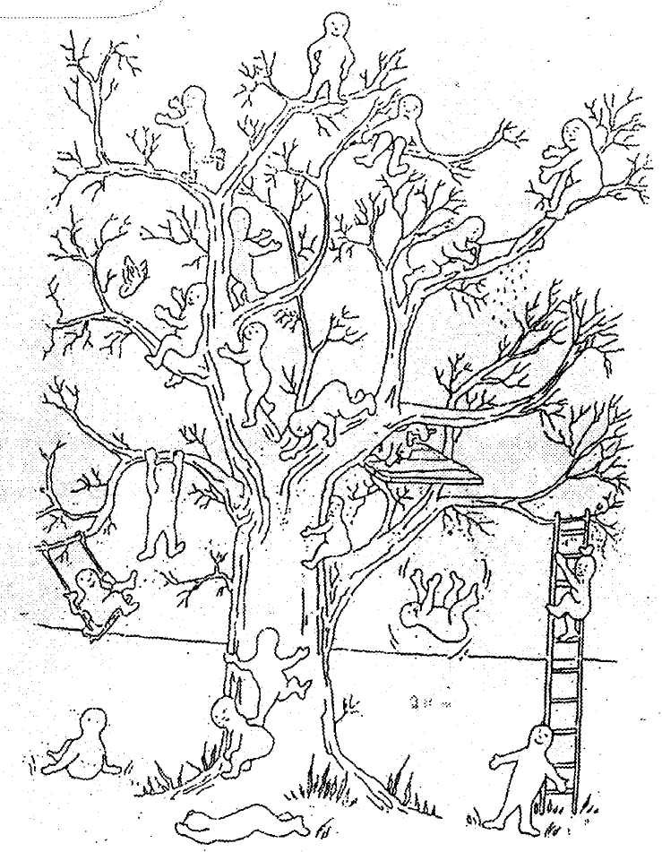
Приемы оценивания
“BLOB’s Tree”

Slide 8
Приемы оценивания
Прием: «Взаимооценивание»
Bright
Capable
Modern
Painstaking
Confident
Diligent
Reflective
Dynamic
Efficient
Willing
Wise

Slide 9
Приемы оценивания
Прием: «Лестница успеха»

Slide 10
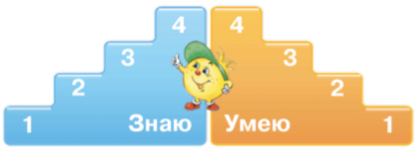
Приемы оценивания
«Лесенка успеха»

